Slide 1
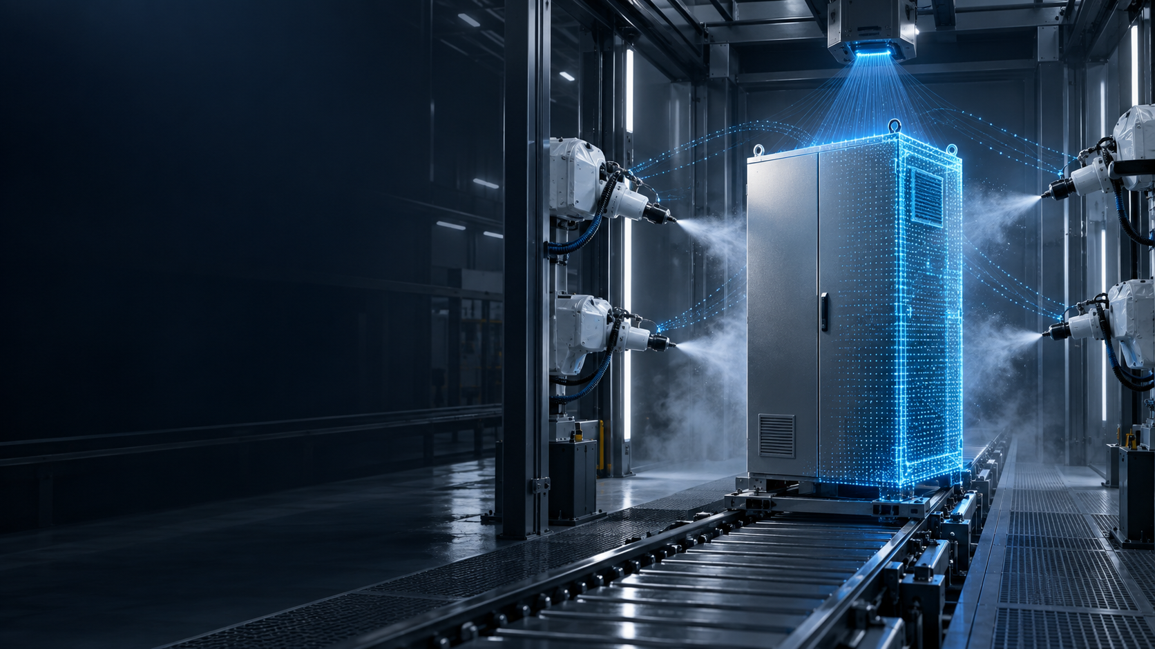
君禾激光 3D 仿形
自动喷涂软件系统
以完整工件点云为基础的柜体自动识别、独立 Y 分枪与 xn_side 自动喷涂
strategy_name = 2 · 完整工件模式
软件能力介绍
Notes:
Cover image generated for this deck. Internal system narrative based on complete_workpiece implementation.

Slide 2
君禾激光 | 3D 仿形自动喷涂软件
SYSTEM OVERVIEW
从一件柜体到一套可执行的喷涂动作
策略 2 先采完整工件，再把点云转化为设备可执行的轴与喷枪指令
01
02
03
04
激光采数
三维理解
分枪规划
自动喷涂
多方向扫描
链条脉冲同步
点云滤波
分离结构区域
按设备与独立 Y
生成枪组数据
PLC 下发轴指令
闭环完成工件
完整工件数据不会直接“喷出去”，而是依次经过识别、分区、分枪与设备运动规划。
JIUNHE LASER · DIGITAL SPRAY
Notes:
Sources: README.md complete_workpiece overview; control/MainFrameControl.py process architecture.

Slide 3
君禾激光 | 3D 仿形自动喷涂软件
STRATEGY 2
完整工件模式：面向柜体的采数方式
先等工件完整经过扫描区，再开始结构识别与喷涂数据规划
扫描区
柜体完整通过
开始采数
完整采集
交给处理进程
检测到有效点云后，记录工件起始位置
多方向点云持续累积，直到工件结束
整件点云进入分区、分枪与运动规划
JIUNHE LASER · DIGITAL SPRAY
Notes:
Source: control/LidarAcquisitionStrategies.py CompleteWorkpieceStrategy; README.md §3.3.

Slide 4
君禾激光 | 3D 仿形自动喷涂软件
LASER ACQUISITION
激光采数：把连续轮廓拼成三维点云
激光得到横向轮廓，输送链脉冲提供前进位置，二者共同构成 X、Y、Z 坐标
三维点云
多方向激光
输送链脉冲
距离 + 角度
采集每一帧轮廓
把每一帧放到
正确的链条位置
采数结果不是单张轮廓图，而是与实际输送位置一致的完整工件数字模型。
JIUNHE LASER · DIGITAL SPRAY
Notes:
Sources: model/lidar/LidarCommon.py scan and coordinate conversion; control/LidarAcquisitionProcess.py capture and pulse integration.

Slide 5
君禾激光 | 3D 仿形自动喷涂软件
POINT CLOUD
点云预处理：先清晰，再判断
坐标统一、范围过滤与分层排序，为柜体结构识别建立稳定输入
坐标统一
范围过滤
按层排序
工件分段
左、右激光数据转到统一参考坐标
保留柜体有效区域，剔除无关点
按 Y、Z 阈值组织连续点云
用有效点的出现与消失确定一件工件
输出：一件柜体对应一份完整、可识别、可追踪的三维点云数据
JIUNHE LASER · DIGITAL SPRAY
Notes:
Sources: control/DataProcessingProcess.py _process_data and WorkpieceOriginUtil; ProcessConfig.toml.

Slide 6
君禾激光 | 3D 仿形自动喷涂软件
STRUCTURE RECOGNITION
柜体结构识别：外框、内框与挂具分开处理
系统把“需要喷涂的面”和“必须避让的挂具”组织成不同的数据对象
识别最上平面
以 Y 平面特征判断工件结构与边界
分离挂具数据
挂具位置单独记录，不进入喷涂面规划
生成 BlockData
外框 / 外侧面
内框 / 内腔
挂具 / 避让
外侧、内侧、挂具与特征点进入结构化数据
JIUNHE LASER · DIGITAL SPRAY
Notes:
Sources: model/dataprocess/complete_workpiece/DataFindBlocks.py; model/formats/complete_workpiece/BlockDataFormat.py.

Slide 7
君禾激光 | 3D 仿形自动喷涂软件
CABINET MODEL
柜体判定：让不同结构进入匹配的喷涂策略
系统根据工件 X、Y、Z 范围识别柜体，再选择柜体或平板的运动路径
柜体路径
输入：BlockData
外侧 + 内腔 + 端面
按顺序完成仿形喷涂
外侧面
内侧面
挂具数据
每个区域的边界与特征点
柜体？
尺寸范围满足
配置阈值
平板路径
采用平板对应的运动参数
保持同一设备控制接口
JIUNHE LASER · DIGITAL SPRAY
Notes:
Source: model/motionplan/MotionXNSidePlanning.py _resolve_spray_mode; ProcessConfig.toml x_range, y_range, z_range.

Slide 8
君禾激光 | 3D 仿形自动喷涂软件
INDEPENDENT Y
独立 Y 分枪：每一支枪只处理自己的有效区域
xn_side 独立 Y 模式为每支枪分别计算 Y 轴范围，避免用同一行程覆盖全部柜体
喷枪 1
上部覆盖
独立计算 Y 起止位置
GunGroupData
喷枪 2
每支枪得到
自身的 Y 行程
与对应喷涂区域
中部覆盖
独立计算 Y 起止位置
喷枪 3
下部覆盖
独立计算 Y 起止位置
柜体点云
结构边界已识别
JIUNHE LASER · DIGITAL SPRAY
Notes:
Sources: model/dataprocess/complete_workpiece/GunDistributor.py; XNIndependentYGunDistributor.py.

Slide 9
君禾激光 | 3D 仿形自动喷涂软件
GUN DISTRIBUTION
分枪结果：把一件柜体变成多支枪的独立任务
分枪器按设备配置、喷枪间距与结构区域，为当前 xn_side 设备生成枪组数据
柜体 BlockData
每支枪的任务
外侧数据
内侧数据
挂具避让信息
边界与特征点
GunGroup 1：覆盖范围
GunGroup 2：覆盖范围
GunGroup 3：覆盖范围
各自绑定 Y 轴运动
GunDistributor
设备类型
独立 Y 模式
枪距与运行参数
JIUNHE LASER · DIGITAL SPRAY
Notes:
Source: model/dataprocess/complete_workpiece/GunDistributor.py distribute_for_machine; XNIndependentYGunDistributor.py.

Slide 10
君禾激光 | 3D 仿形自动喷涂软件
XN_SIDE LOGIC
xn_side 自动喷涂逻辑：按柜体结构依次完成各个面
状态机把一次喷涂拆成可控的工序段，每段都根据当前位置与特征边界推进
01
外侧前段
02
前侧内腔
03
内腔端面
到达前侧外框
进入内腔起始区域
完成内腔端面覆盖
04
内腔后段
05
外侧后段
06
回安全位
沿后侧内腔喷涂
完成后侧外框
工件完成并准备下一件
JIUNHE LASER · DIGITAL SPRAY
Notes:
Source: model/motionplan/MotionXNSidePlanning.py dispatch tables and auto_xn_side_machine_move.

Slide 11
君禾激光 | 3D 仿形自动喷涂软件
PLC CLOSED LOOP
PLC 运动闭环：把规划结果变成实时轴控制
软件持续读取链条、伺服和设备使能状态，再返回每个设备的轴位置、速度与运行许可
PLC 输入
运动规划
输出指令
现场执行
链条脉冲
伺服状态
设备使能
当前工件位置
当前 xn_side 状态
枪组与目标坐标
AxisList
Enable
Operate
设备轴运动
喷枪动作
工件完成反馈
每轮 PLC 通信都依据实时状态重新生成运动帧，形成“检测 → 规划 → 执行 → 反馈”的闭环。
JIUNHE LASER · DIGITAL SPRAY
Notes:
Source: model/motionplan/MotionCompleteWorkpiecePlanning.py build_moving_frame; control/PlcCommunicationProcess.py.

Slide 12
君禾激光 | 3D 仿形自动喷涂软件
SAFETY INTERLOCK
异常联锁：采数、通信与设备状态共同保护现场
系统把激光状态、PLC 通信、伺服状态与设备使能纳入同一控制链路
激光异常
PLC 通信异常
伺服或使能关闭
工件完成
清空当前数据
停止把异常点云交给喷涂
通知采数进程
不使用旧数据继续规划
设备回安全位
保持状态直到恢复
删除当前队列数据
切换到下一件工件
目标：每个动作都有数据依据，每个异常都有可控的安全处理路径。
JIUNHE LASER · DIGITAL SPRAY
Notes:
Sources: control/PlcCommunicationProcess.py lidar status and safety handling; control/LidarAcquisitionProcess.py fault handling.

Slide 13
君禾激光 | 3D 仿形自动喷涂软件
CONFIGURABLE SYSTEM
同一套软件框架，适配不同柜体与设备配置
通过策略、激光方向、设备类型、安装方向和工艺参数配置，组织不同项目的自动喷涂方案
采数策略
激光拓扑
设备配置
工艺参数
完整工件模式
适配流水线多工件
左 / 右 / 上侧
按现场安装启用
xn_side 等类型
按安装方向匹配队列
分区阈值、枪距
定位与往复速度
核心能力不依赖人工逐件编程，而是由配置与实时点云共同决定喷涂动作。
JIUNHE LASER · DIGITAL SPRAY
Notes:
Sources: model/utils/StrategyUtil.py; MachineConfig and ProcessConfig documentation in README.md.

Slide 14
让柜体喷涂
从人工编程走向数据驱动
完整点云识别 · 独立 Y 分枪 · xn_side 自动喷涂 · PLC 闭环控制
君禾激光 3D 仿形自动喷涂软件系统
Notes:
Closing visual generated for this deck.

